Slide 1
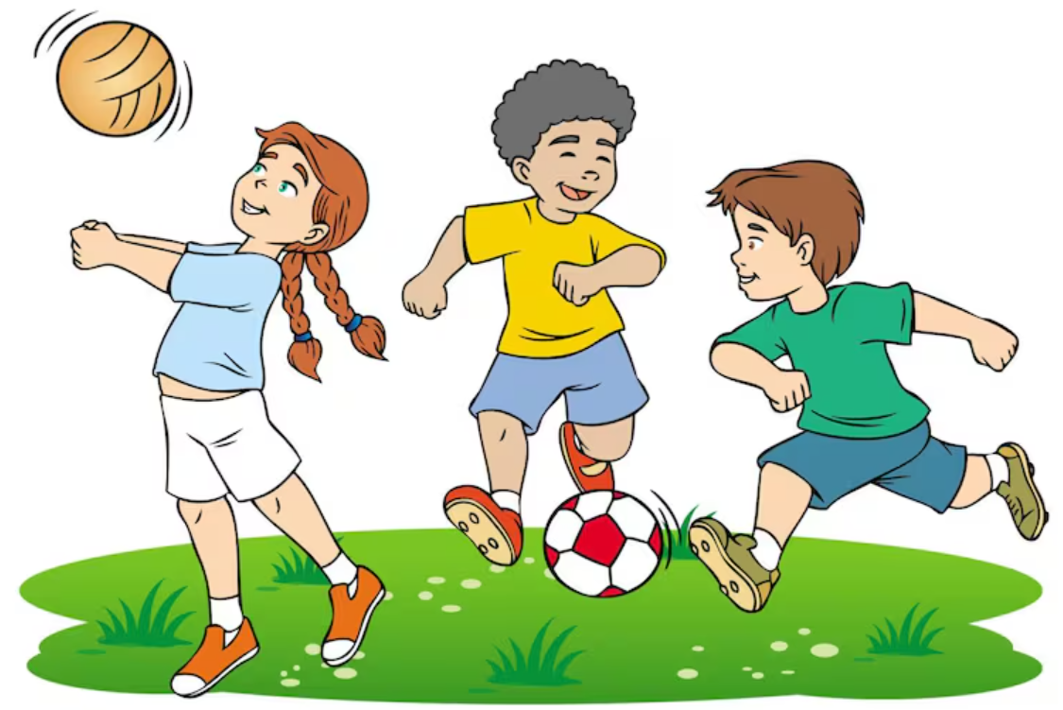
Mi materia favorita

Slide 2
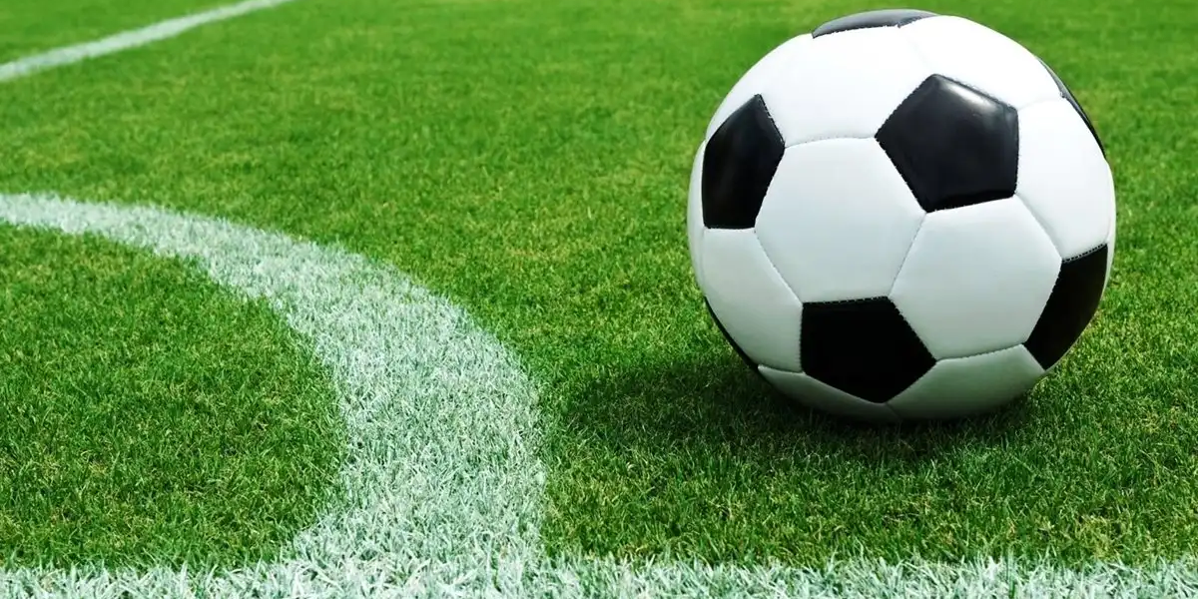
Deportes que es?
disciplina que busca promover el cuidado de la salud, el desarrollo de la motricidad y la formación de un estilo de vida activo.

Slide 3

por que me gusta?
Por que jugamos deportes que me gusta.

Slide 4
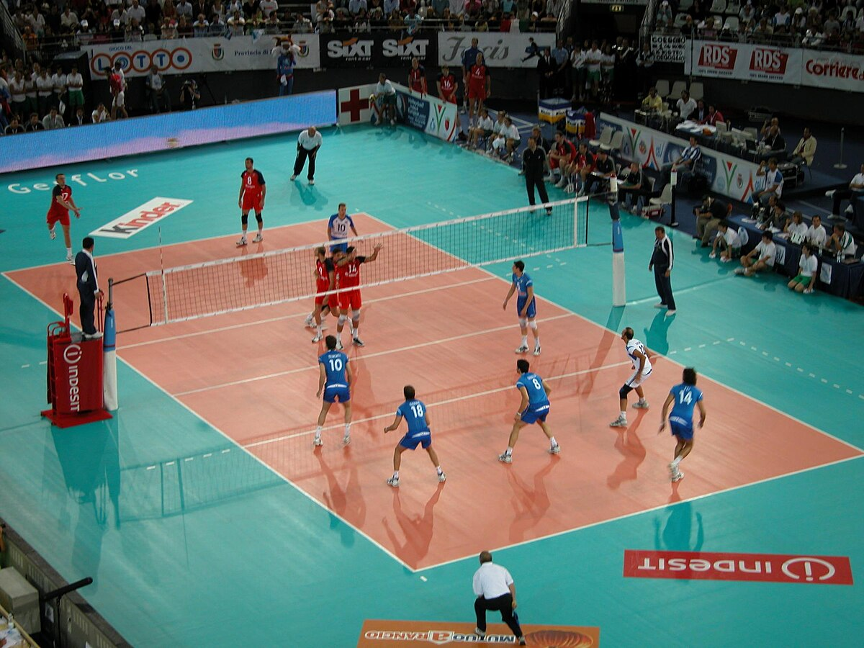
ejempló
La educación física es una disciplina que busca que las personas aprendan a usar su cuerpo de forma integral, para su salud, recreación y deporte.

Slide 5
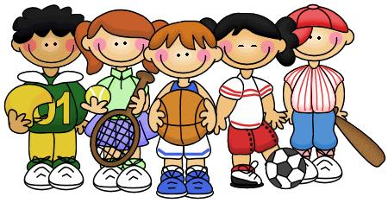
NOMBRE DEL ALUMNO:JOSE ANGEL DAGNINO ROMERO
NOMBRE DEL PROFESOR:OSVALDO

